Slide 1


Bag shop
하나금융티아이 4조

Slide 2
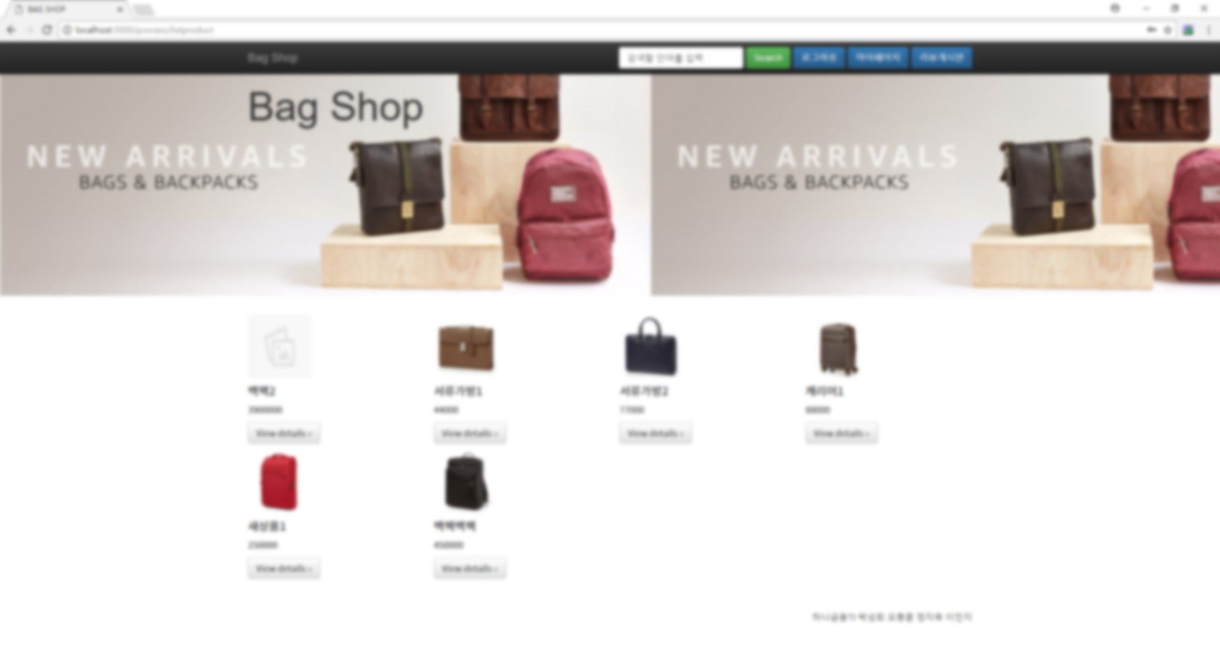
■ 목차
개발 환경
System Definition
- 역할
- 기술 구현 설명

Slide 3
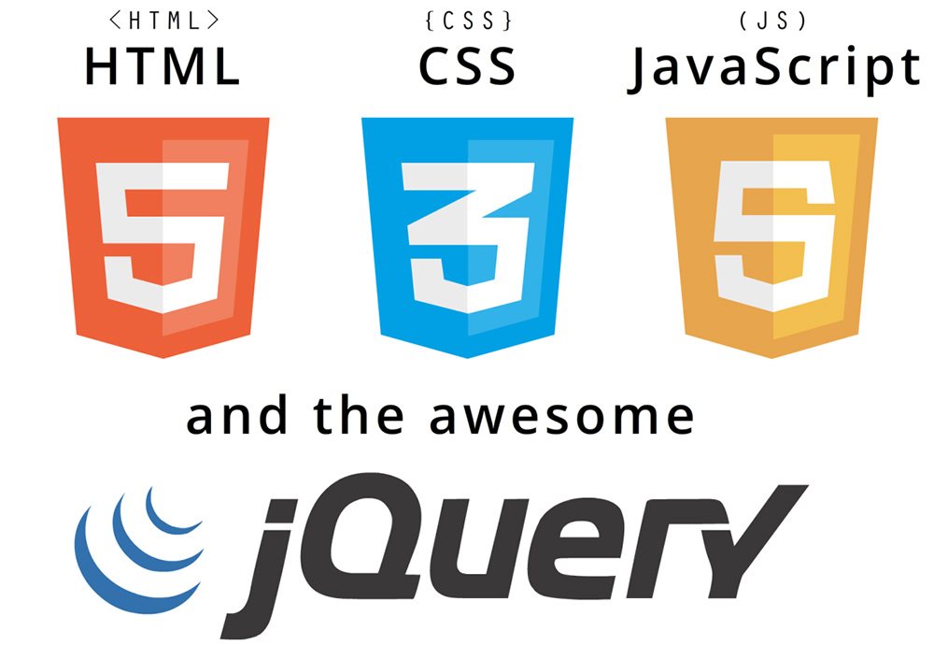

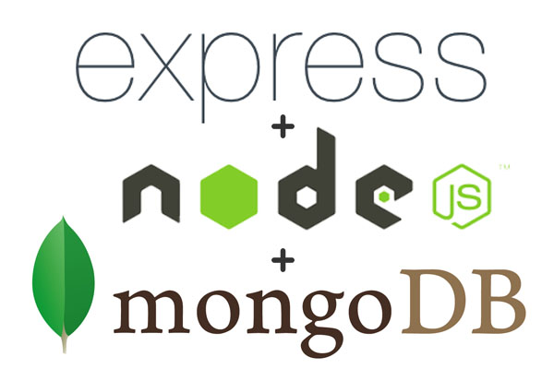

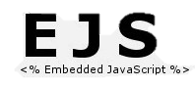
개발 환경

Slide 4
System Definition
■ 전체 시스템
■ 세부 내용
유저
관리자
상품
게시판
상품 등록/ 조회 / 수정 / 삭제
상품 검색 /관리
댓글 삽입 / 수정 / 삭제
블랙리스트 등록
구매내역
게시판 등록/ 조회 / 수정 / 삭제 /검색

Slide 5
역할 분담
오종훈
상품
상품 검색 로직
메인 UI
상품 전체 리스트 조회 기능
상품 상세정보 페이지
댓글
댓글 삽입 / 삭제 / 수정

Slide 6

메인 UI
기초 메인 UI
navigation bar 구현
Bootstrap을 사용하여 브라우저 크기에 따라 움직이는 반응형 페이지 제작
상품 리스트 조회
Mongo DB에서 상품 정보를 불러오고, EJS를 통해 DB에 저장된 상품 수만큼 템플릿에 맞게 상품 리스트를 생성

Slide 7
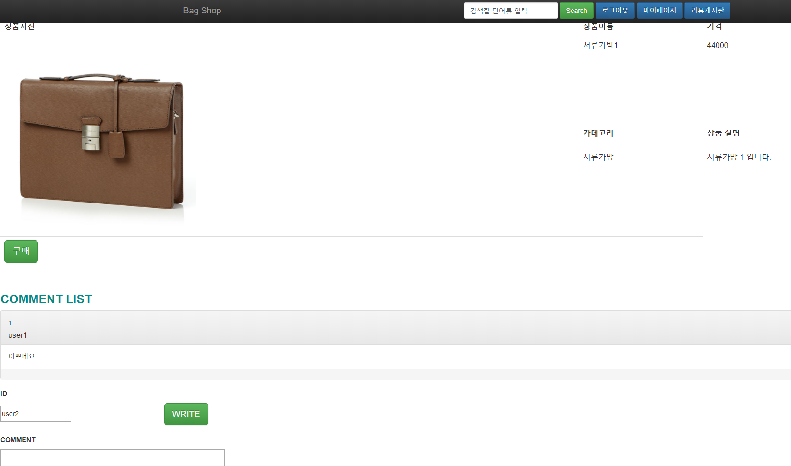
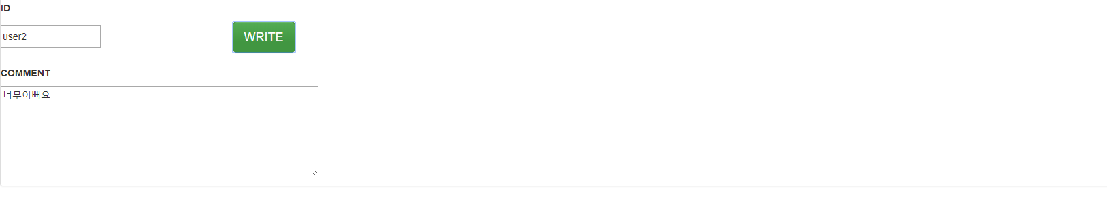
상품 상세 페이지
상품 상세 정보 페이지 UI 구현
메인 페이지, 상품 검색 페이지와 동일한 Navigation bar 구현
상품 댓글 읽기/삽입/삭제/수정
댓글 삽입/삭제/수정 시 페이지에 template을 통해 새로고침없이 처리 결과를 보여줌.
댓글 삽입/삭제/수정 시 JSON-RPC 서버를 이용하여 MongoDB에 JSON 형태로 각 상품 DB에 저장.
상품 상세 정보 불러올 때 EJS를 통해 댓글 표시

Slide 8
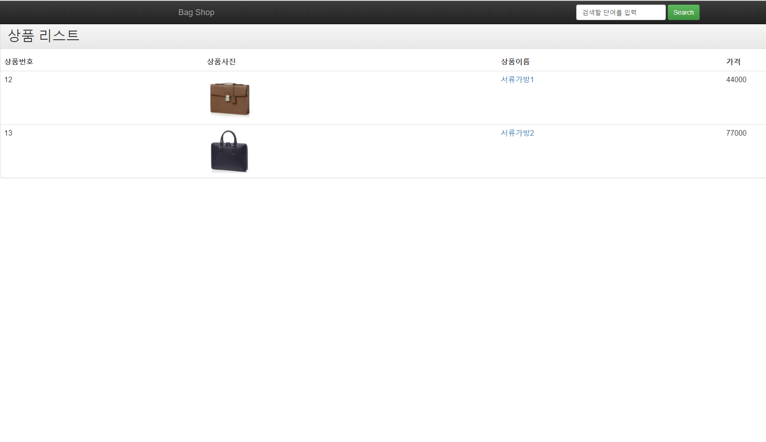
상품 검색 결과 페이지
상품 검색 페이지 UI
Bootstrap을 이용한 Navigation bar 구현
상품 검색 로직 구현
상품의 이름으로 검색 가능
이름의 일부분만 일치하더라도 검색결과 도출.
상품 이름 클릭시 상세정보 페이지로 이동

Slide 9
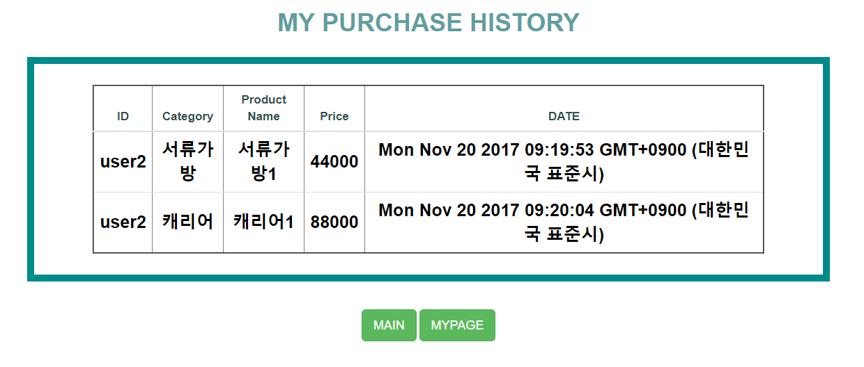
구매내역 페이지
상품 구매 유효성 검사
상품 구매 시 사용자의 포인트 잔액과 상품 가격을 비교하여 잔액 부족하면 구매 불가

Slide 10
감사합니다.

